Slide 1

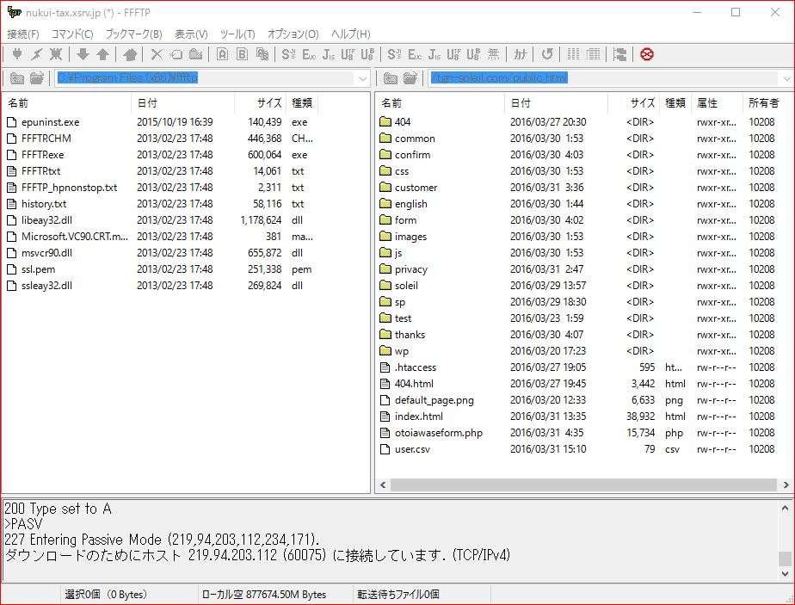

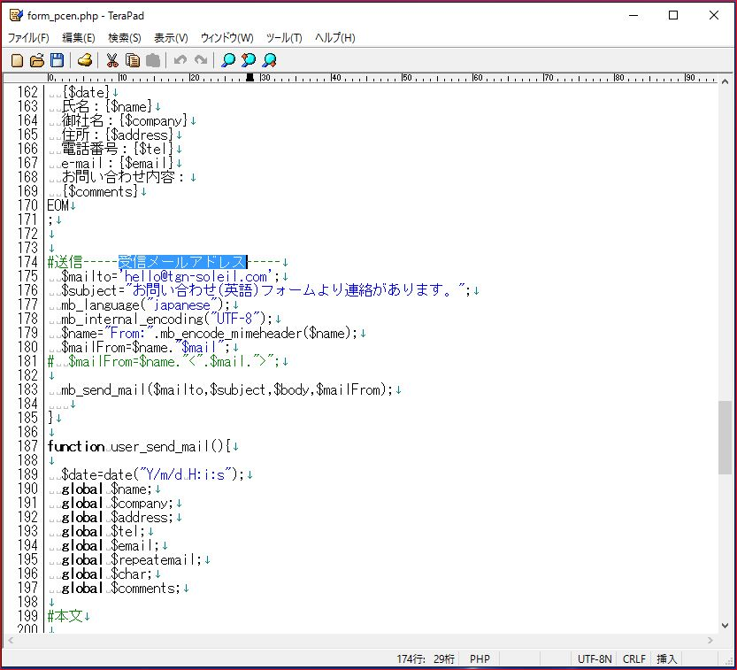
メールアドレス受信先 更新マニュアル
1 はじめに
サーバーからhtmlファイルをダウンロードします。
ファイルの場所
/tgn-soleil.com/public_html/otoiawaseform.php (日本語PCページ)
/tgn-soleil.com/public_html/english/form_pcen.php (英語PCページ)
/tgn-soleil.com/public_html/sp/form.php (日本語SPページ)
/tgn-soleil.com/public_html/sp/english/form_spen.php (英語SPページ)
デスクトップにドロップするとダウンロードできます。
テキストエディタを開きます。(TeraPadで必ず編集します)

Slide 2
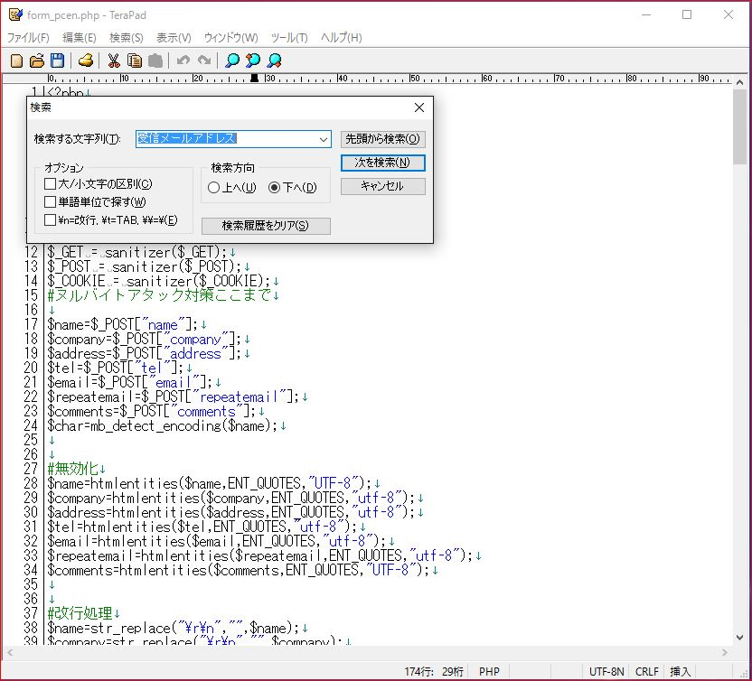
メールアドレス受信先 更新マニュアル
2 受信先更新方法
Ctrl+Fでファイル内の内容の検索をします。検索ワードは受信メールアドレスです。
①が済みましたら、次にメ-ルアドレスの変更を行います。受信メールアドレスのすぐ下に御社のメールアドレスが記載されています。そこに自分が更新したいメールアドレスに変えるだけメールの受信先を更新できます。
終わりましたらファイル(F)から文字改行コード指定保存からutf-8nを選択してOKボタンを押します。
※こちらの作業は4ページ統
一となります。
画像は拡大するとはっきり見えるようになっています。

Slide 3
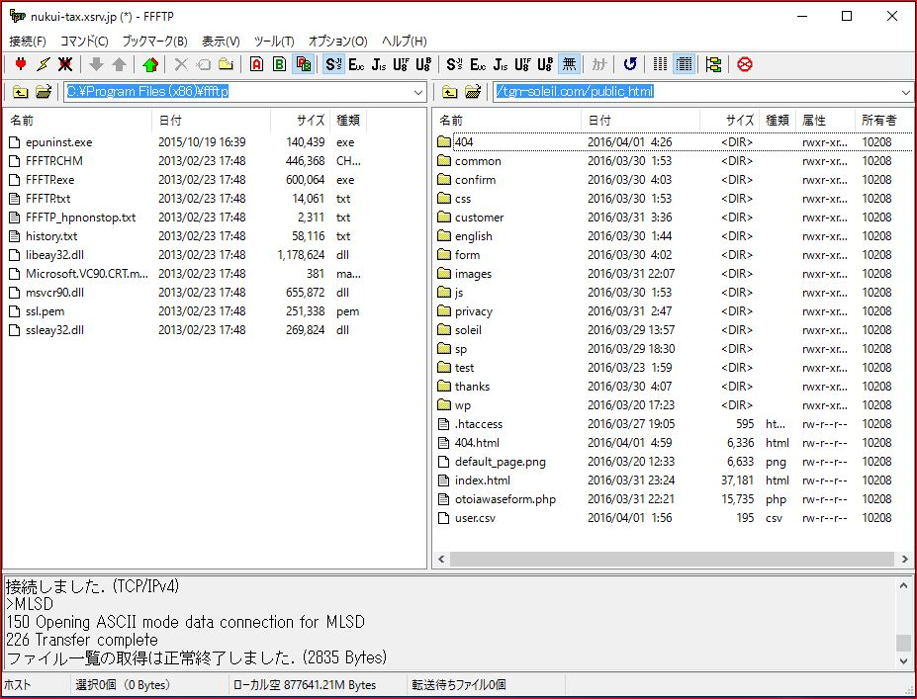

メールアドレス受信先 更新マニュアル
3 アップロードの方法
最初にダウンロードした場所と同じ場所にファイルを上書きでアップロードします。
アップロード先は、
/tgn-soleil.com/public_html/otoiawaseform.php (日本語PCページ)
/tgn-soleil.com/public_html/english/form_pcen.php (英語PCページ)
/tgn-soleil.com/public_html/sp/form.php (日本語SPページ)
/tgn-soleil.com/public_html/sp/english/form_spen.php (英語SPページ)

